Slide 1
Актуальные проблемы учебно-методического обеспечения образовательных программ библиотечно-информационными ресурсами
директор фундаментальной библиотеки РГПУ им. А.И. Герцена,
исполнительный директор АППОЭР
Квелидзе-Кузнецова Натела Нодарьевна
Ростов-на-Дону
11 апреля 2019

Slide 2
Учебно-методическое обеспечение образовательных программ
важный аккредитационный критерий
значимый элемент новой образовательной модели
компонент федеральных государственных образовательных стандартов

Slide 3
Учебно-методическое обеспечение образовательных программ
Проектирование оптимальной системы документов разного типа

Slide 4
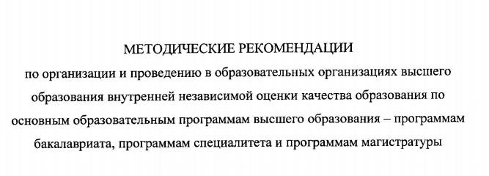
Учебно-методическое обеспечение образовательных программ
«Качество предоставляемых образовательных услуг образовательной организацией в значительной степени определяется уровнем материально-технического, учебно-методического и библиотечно-информационного обеспечения (далее – ресурсное обеспечение) образовательного процесса по ОПОП ВО в организации.

Slide 5
Учебно-методическое обеспечение образовательных программ
Приказом Федеральной службы по надзору в сфере образования и науки от 9 сентября 2014 г. N 1455 был отменен Приказ этого же ведомства от 5 сентября 2011 г. N 1953
Приказом Минобрнауки России от 26 декабря 2016 г. № 1651 отменены:
ключевых
изменений
время
приказ от 27 апреля 2000 г. N 1246 "Об утверждении Примерного положения о формировании фондов библиотеки высшего учебного заведения";
приказ от 11 апреля 2001 г. N 1623 "Об утверждении минимальных нормативов обеспеченности высших учебных заведений учебной базой в части, касающейся библиотечно-информационных ресурсов";
приказ от 23 апреля 2008 г. N 133 "О внесении изменений в минимальные нормативы обеспеченности высших учебных заведений учебной базой в части, касающейся библиотечно-информационных ресурсов".

Slide 6
Учебно-методическое обеспечение образовательных программ
Определен результат, а не путь к нему

Slide 7
Учебно-методическое обеспечение образовательных программ
Определен результат, а не путь к нему
ФГОС ВО
ЗАКОН ОБ ОБРАЗОВАНИИ

Slide 8
Учебно-методическое обеспечение образовательных программ
Федеральный закон "Об образовании в Российской Федерации" от 29.12.2012 N 273-ФЗ (в редакции от 29.07.2017)
Статья 18. Печатные и электронные образовательные и информационные ресурсы
Статья 28. Компетенция, права, обязанности и ответственность образовательной организации

Slide 9
Учебно-методическое обеспечение образовательных программ
Федеральные государственные образовательные стандарты (3++), вступившие в силу 30 декабря 2017 года
Раздел четвертый «Требования к условиям реализации программы бакалавриата / магистратуры / аспирантуры», в частности, включает пункт:
«4.2.2. Каждый обучающийся в течение всего периода обучения должен быть обеспечен индивидуальным неограниченным доступом к электронной информационно-образовательной среде Организации из любой точки, в которой имеется доступ к сети "Интернет", как на территории Организации, так и вне ее. Условия для функционирования электронной информационно-образовательной среды могут быть созданы с использованием ресурсов иных организаций.
Электронная информационно-образовательная среда Организации должна обеспечивать:
доступ к (...) электронным учебным изданиям и электронным образовательным ресурсам, указанным в рабочих программах дисциплин (модулей), практик».

Slide 10
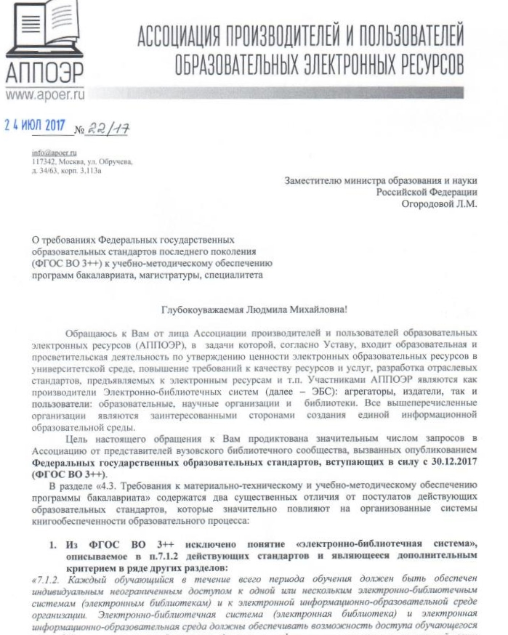
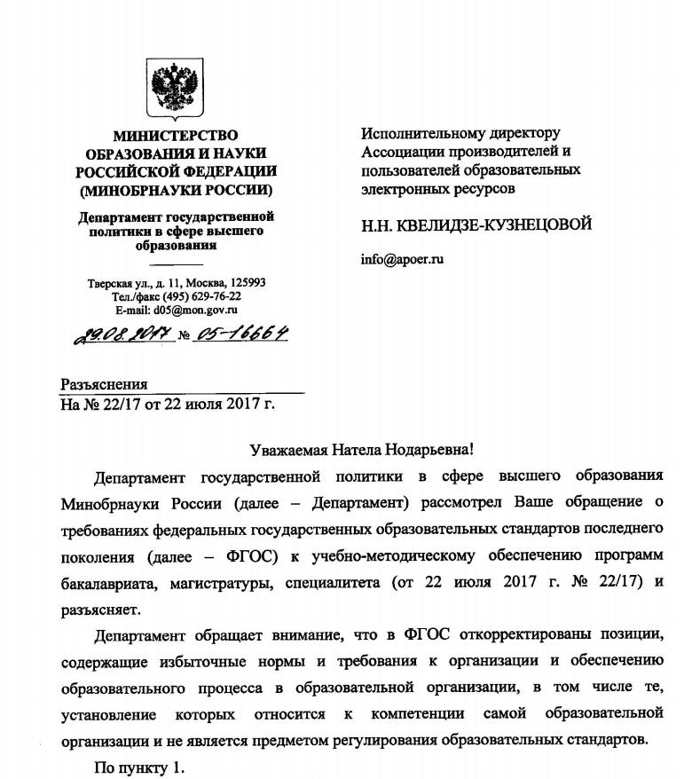
Учебно-методическое обеспечение образовательных программ
Ответ: От директора Департамента государственной политики в сфере высшего образования Министерства образования и науки РФ А.Б. Соболева №05-16664 от 29.08.2017
Запрос: Письмо заместителю Министра образования и науки РФ Огородовой Л.М. №22/17 от 24.07.2017 "О требованиях Федеральных государственных образовательных стандартов последнего поколения (ФГОС ВО 3++) к учебно-методическому обеспечению программ бакалавриата, магистратуры, специалитета" (в связи с опубликованием Федеральных государственных образовательных стандартов, вступающих в силу с 30.12.2017 (ФГОС ВО 3++) и запросами вузов).

Slide 11
Учебно-методическое обеспечение образовательных программ
Федеральные государственные образовательные стандарты (3++), вступившие в силу 30 декабря 2017 года
По мнению Департамента:
в связи с тем, что требованиями ФГОС не определена локализация электронных учебных изданий и электронных образовательных ресурсов, это могут быть электронно-библиотечные системы, системы дистанционного обучения и иные электронные системы, в зависимости… от порядка, установленного организацией самостоятельно.
Определение понятия «электронно-библиотечная система» содержится в Указаниях по заполнению формы статистического наблюдения №ВПО-2.
Если ЭБС содержит исключительно профессионально ориентированные издания учебно, учебно-методической и иной литературы, используемой в образовательном процессе, она может быть отнесена к профессиональным базам данных.

Slide 12
Учебно-методическое обеспечение образовательных программ
Федеральные государственные образовательные стандарты (3++), вступившие в силу 30 декабря 2017 года
«4.3.3. При использовании в образовательном процессе печатных изданий библиотечный фонд должен быть укомплектован печатными изданиями из расчета не менее 0,25 экземпляра каждого из изданий, указанных в рабочих программах дисциплин (модулей), практик, на одного обучающегося из числа лиц, одновременно осваивающих соответствующую дисциплину (модуль), проходящих соответствующую практику.»

Slide 13
Учебно-методическое обеспечение образовательных программ
Федеральные государственные образовательные стандарты (3++), вступившие в силу 30 декабря 2017 года
«4.3.4. Обучающимся должен быть обеспечен доступ (удаленный доступ), в том числе в случае применения электронного обучения, дистанционных образовательных технологий, к современным профессиональным базам данных и информационным справочным системам, состав которых определяется в рабочих программах дисциплин (модулей) и подлежит обновлению (при необходимости).»

Slide 14
Учебно-методическое обеспечение образовательных программ
Федеральные государственные образовательные стандарты (3++), вступившие в силу 30 декабря 2017 года
4.3.5. Обучающиеся из числа инвалидов и лиц с ОВЗ должны быть обеспечены печатными и (или) электронными образовательными ресурсами в формах, адаптированных к ограничениям их здоровья.

Slide 15
Учебно-методическое обеспечение образовательных программ
«Качество предоставляемых образовательных услуг образовательной организацией в значительной степени определяется уровнем материально-технического, учебно-методического и библиотечно-информационного обеспечения (далее – ресурсное обеспечение) образовательного процесса по ОПОП ВО в организации.

Slide 16
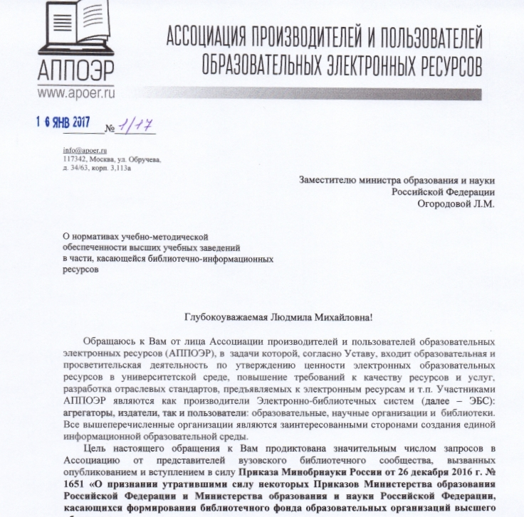
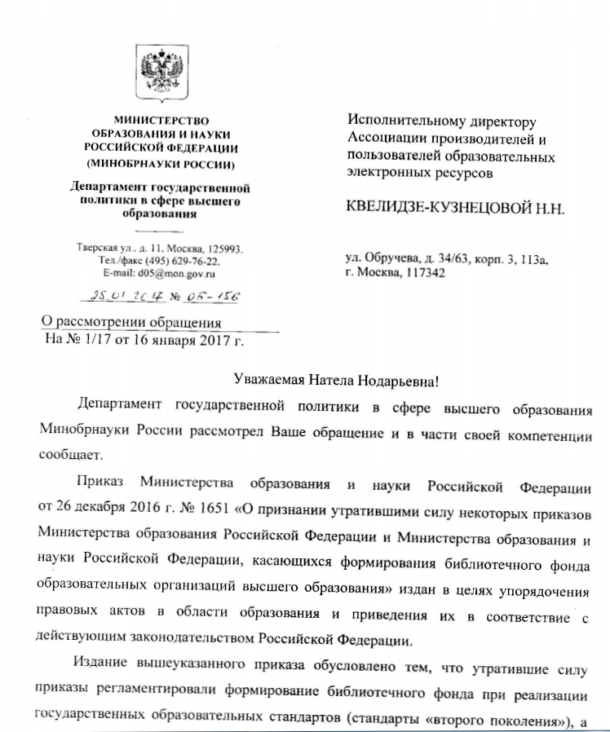
Учебно-методическое обеспечение образовательных программ
Запрос: Письмо заместителю Министра образования и науки РФ Огородовой Л.М. №1/17 от 16.01.2017
"О нормативах учебно-методической обеспеченности высших учебных заведений в части, касающейся библиотечно-информационных ресурсов" (в связи со вступлением в силу Приказа от 26.12.2016 г. № 1651 и запросами вузов)
Ответ: От Заместителя Директора Департамента государственной политики в сфере высшего образования Министерства образования и науки РФ В.С. Тимонина №05-156 от 25.01.2017

Slide 17
Учебно-методическое обеспечение образовательных программ
Определен результат, а не путь к нему
Закон об образовании
ФГОС ВО
Локальный документ университета

Slide 18
Учебно-методическое обеспечение образовательных программ
Необходимо учесть:
Закон об образовании
ФГОС ВО
Локальный документ университета
Прежние нормы и критерии, сохранившиеся полностью или коренным образом не изменившиеся:
В вузе должны быть сформированы библиотеки (в том числе цифровые (электронные) библиотеки), в соответствии с п.1 ст. 18 273-ФЗ.
Библиотечный фонд должен быть укомплектован изданиями, включая электронные, в соответствии с п.1 ст. 18 273-ФЗ) по всем входящим в ООП учебным предметам, курсам, дисциплинам (модулям).
Организация доступа к электронным учебным изданиям и ЭОР - это часть информационно-образовательной среды вуза, режим доступа – неограниченный индивидуальный.

Slide 19
Учебно-методическое обеспечение образовательных программ
Необходимо учесть:
Закон об образовании
ФГОС ВО
Локальный документ университета
Новые нормы и критерии или претерпевшие значительные изменения:
Не менее 0,25 экземпляра каждого из изданий.
Отсутствие разделения на основную и дополнительную литературу.
«Степень устареваемости литературы» или утрата актуальности.
Доли в учебно-методическом обеспечении печатных и электронных изданий.

Slide 20
Учебно-методическое обеспечение образовательных программ
к результату
а не к процессу
требования

Slide 21
Благодарю за внимание!
https://lib.herzen.spb.ru https://apoer.ru
lib_director@herzen.spb.ru info@apoer.ru

